Slide 1

Team I
GREENMIND AI
Sớiiiiiiiiiiiiiii

Slide 2
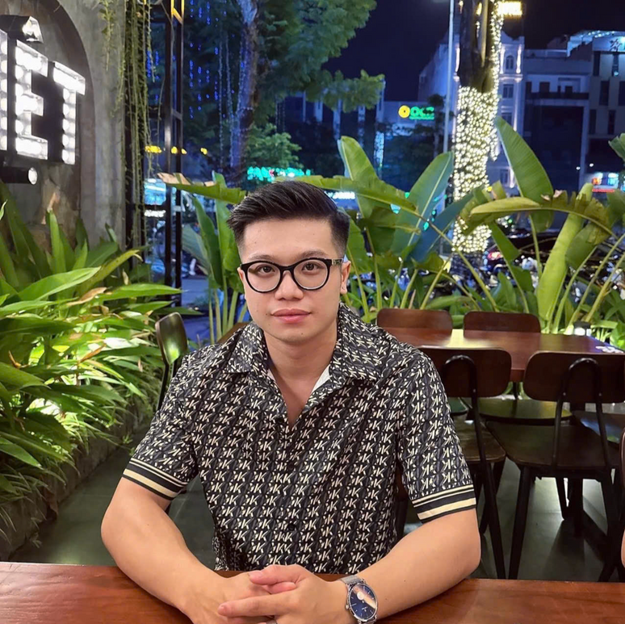
Thành viên Team I
Nguyễn Quang Minh
PH65361
Leader

Slide 3

Thành viên Team I
Đỗ Huyền Châm
PH65381
Secretary

Slide 4

Thành viên Team I
Vũ Tuấn Anh
PH64834
Member

Slide 5
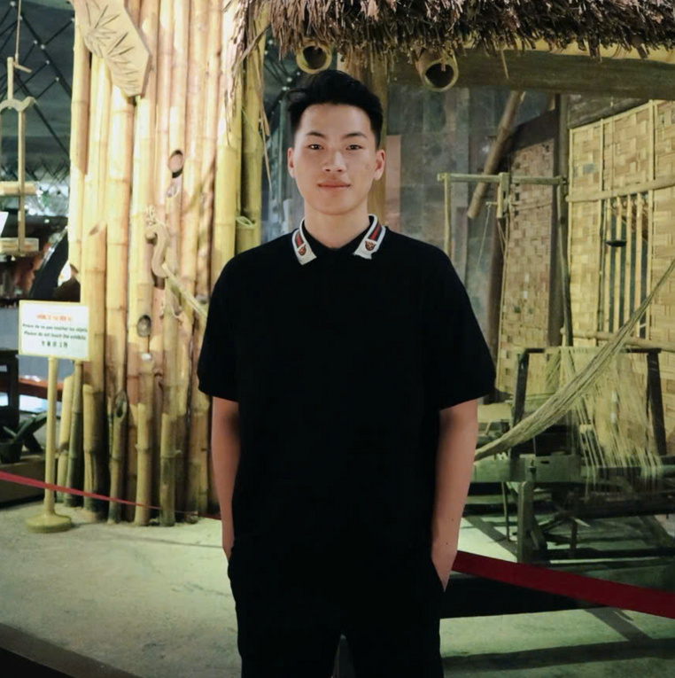
Thành viên Team I
Nguyễn Tấn Dũng
PH65007
Member

Slide 6

Thành viên Team I
Vũ Văn Thanh
PH65360
Member

Slide 7


Net Zero
“là trạng thái mà lượng khí thải gây hiệu ứng nhà kính con người tạo ra được cân bằng bằng lượng khí thải được loại bỏ khỏi môi trường.”

Slide 8
Giảm phát thải
Bù đắp lượng phát thải còn lại
Sử dụng năng lượng tái tạo (mặt trời, gió, thủy điện).
Trồng rừng, bảo vệ rừng, trồng cây hấp thụ carbon.
Tiết kiệm điện, tối ưu công nghệ.
Carbon capture (công nghệ thu giữ CO₂).
Giảm dùng xăng dầu, thay bằng xe điện.
Mua/bán tín chỉ carbon (Carbon Credit).

Slide 9
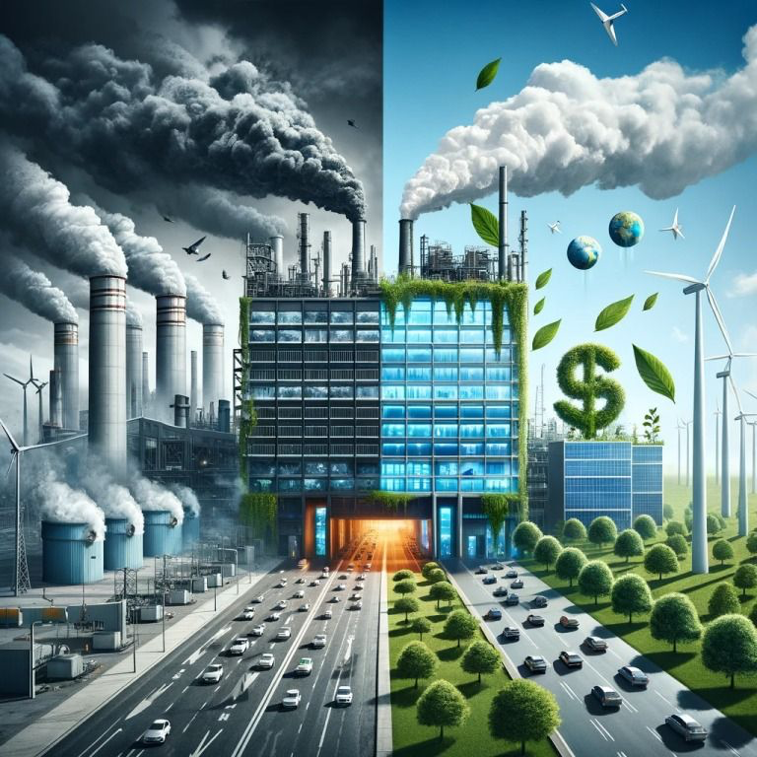
Ví Dụ về Net Zero
Nếu một nhà máy thải 100 tấn CO₂, nhưng đầu tư công nghệ + trồng rừng hấp thụ 100 tấn CO₂, thì phát thải ròng = 0→ đạt Net Zero.

Slide 10
AI phân tích dấu chân Carbon cá nhân
1
2
3
4
5
Định nghĩa
Sử dụng AI
Ví Dụ
Giảm phát thải
Phát triển
Dấu chân Carbon là gì?
AI giúp phân tích dấu chân Carbon như nào?
Đề xuất từ AI
Tính nặng, Gamification được phát triển từ AI

Slide 11
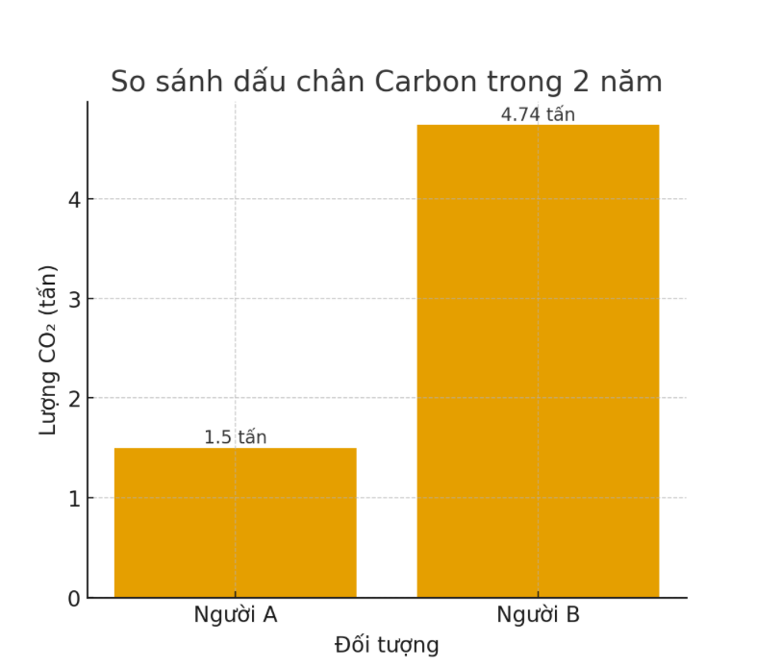
Định nghĩa
Dấu chân carbon là tổng lượng khí CO₂ và các khí gây hiệu ứng nhà kính mà một người, một sản phẩm hoặc một hoạt động tạo ra.
Ví dụ: đi xe máy, ăn thịt bò, sử dụng điện, mua quần áo, đi máy bay…
Biểu đồ trên so sánh lượng CO₂ thải ra của:
Người A (tiêu dùng ít – sống xanh) ➝ 1.5 tấn CO₂
Người B (tiêu dùng nhiều) ➝ 4.74 tấn CO₂
📌 Kết luận:
👉 Người tiêu dùng nhiều thải ra hơn gấp 3 lần CO₂ trong cùng khoảng thời gian.
→ Càng sinh hoạt, tiêu dùng nhiều → lượng phát thải CO₂ càng lớn.

Slide 12
2. AI giúp phân tích dấu chân Carbon
Công việc | AI hỗ trợ
Thu thập dữ liệu cá nhân | Đọc hóa đơn điện, nước, vé xe, hành vi từ thiết bị di động
Ước tính phát thải | Sử dụng mô hình tính toán CO₂ dựa trên thói quen
Phân tích hành vi | Tìm ra hoạt động nào gây phát thải nhiều nhất
Đưa ra giải pháp tối ưu | Gợi ý hành vi xanh (ví dụ: thay đổi phương tiện, giảm rác thải)

Slide 13
3. Mô hình AI phân tích cho 1 người
Giả sử cung cấp :
Dùng điện: 150 kWh/tháng
Đi xe máy 10 km/ngày
Ăn thịt đỏ 3 bữa/tuần
Dùng túi nilon mỗi ngày
Hoạt động | CO₂/năm (kg)
Đi xe máy | ~375 kg
Sử dụng điện | ~720 kg
Ăn thịt đỏ | ~200–450 kg
Rác thải nhựa | ~50–90 kg
Tổng | ~1.345 – 1.635 kg CO₂/năm

Slide 14

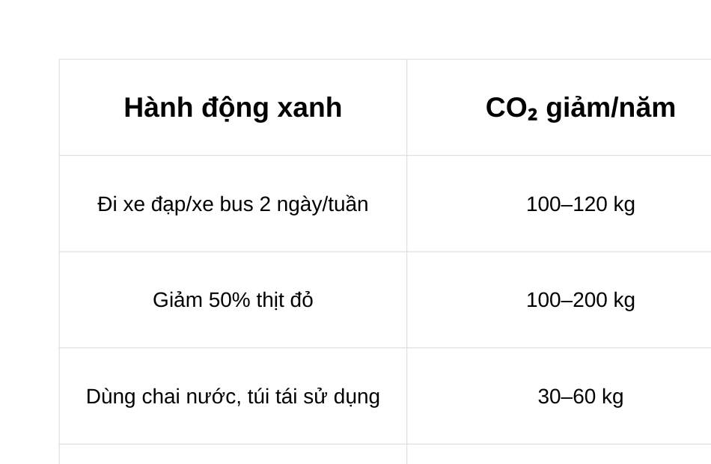
4. AI đề xuất giảm phát thải

Slide 15
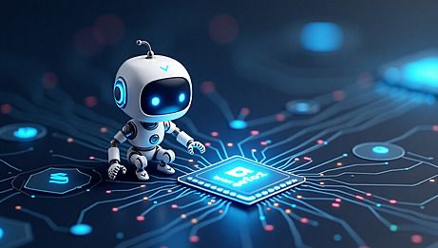
5. AI có thể phát triển thành ứng dụng
I. Tính năng:
Nhập thông tin hoặc quét hóa đơn → tính CO₂ tự động
Theo dõi theo ngày, tháng
Khuyến nghị xanh phù hợp cách sống
Xếp hạng xanh giữa bạn bè, trường học
II. Gamification (điểm xanh):
Trồng cây khi đủ điểm
Đấu nhóm “cuộc sống xanh”
Đổi điểm lấy voucher xanh (cà phê, xe bus, dùng đồ tái chế)

Slide 16



Thank
you!
Team1cute@gmail.com

